Slide 1
¿Para qué el manejo adecuado de las heces de tu mascota?

Slide 2
Nombre de los profesores participantes y asignaturas
Angélica Rivera Adán – Biología V
Anabell Gómez Hernández – Lengua extranjera VI
José Eduardo Yáñez Hernández – Etimologías grecolatinas del español.

Slide 4
Ciclo Escolar: 2023-2024
Fecha de inicio: 7 de marzo 2024
Fecha de termino: 19 de abril 2024
Grado escolar: 5o y 6o de preparatoria

Slide 5
Índice
5.a. Producto 3. Fotografías de la sesión……………………………………………………………...
5.b. Producto 2. Organizador gráfico del proyecto………………………………….................
5.c. Introducción o justificación del proyecto………………………………………………………..
5.d. Objetivo general del proyecto……………………………………………………………………….
5.e. Objetivo de cada asignatura involucrada……………………………………………………….
5.f. Pregunta/s generadora/s……………………………………………………………………………..
5.g. Contenido. Temas y productos propuestos……………………………………………………..
5.h. Planeación general, planeación día a día, seguimiento, y evaluación……………..

Slide 6
Índice
5.i. Productos:
4. Organizador gráfico de preguntas esenciales…………………………………………….......34
5. Organizador gráfico proceso de indagación…………………………………………………….35
6. Análisis de mesa de expertos A.M.E general……………………………………………………36
7. E.I.P. Resumen……………………………………………………………………………………………….38
8. E.I.P Elaboración de proyecto………………………………………………………………………….39

Slide 7
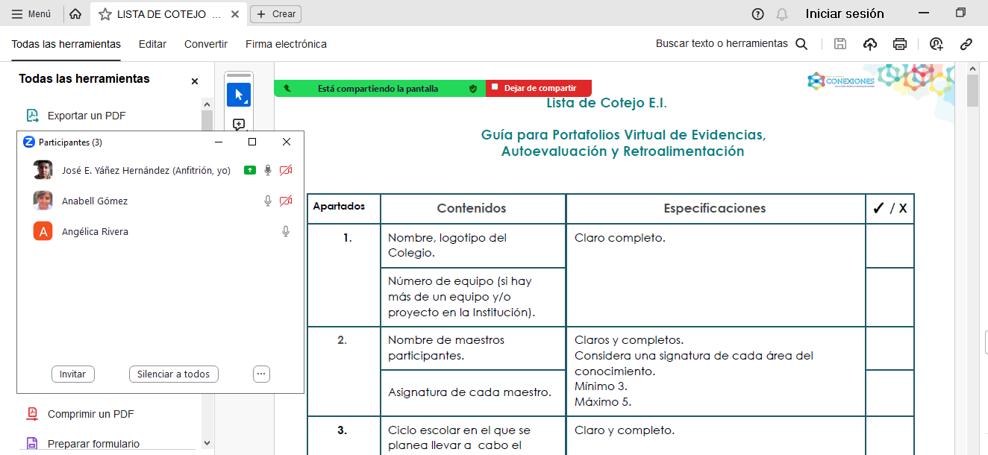
Fotografías de la sesión

Slide 8
Organizador gráfico
¿Para qué el manejo adecuado de las heces de tu mascota?
Biotecnologías en la salud.
Biotecnología proambiental
Dar consejos y sugerencias (should and must)
Hablar sobre posibilidades (I think we could)
Opinar aerca de alternativas para llevar un estilo de vida saludable (based on the evidence, i believe that…)
Unidad III. Biotecnología para un mundo sustentable
Biología IV
Unidad II. El esquema de la palabra.
Unidad IV. El griego en los saberes
Unidad V. El lenguaje de las ciencias
ESENCIA DE LA MORAL
Unidad V. in giving advice seek to help not to please, your friend (Al dar consejos procura ayudar, no complacer a tu amigo).
Inglés
Objetivo
Etimologías grecolatinas
Raíces, prefijos y sufijos.
Pseudosufijos griegos
Derivación y composición.
Vocabulario relacionado con las ciencias.
Lengua española
Ortografía
Sintaxis
Fuentes de información.
Citas textuales
El texto expositivo
La monografía
Unidad II. Explicar con claridad. La exposición.
Unidad III. Investigar e informar. La monografía.

Slide 9
Relación de organizador gráfico
¿ ¿Por qué el manejo adecuado de las heces de tu mascota??
Biotecnologías en la salud.
Biotecnología proambiental
Dar consejos y sugerencias (should and must)
Hablar sobre posibilidades (I think we could)
Opinar aerca de alternativas para llevar un estilo de vida saludable (based on the evidence, i believe that…)
Unidad III. Biotecnología para un mundo sustentable
Biología V
Unidad II. El esquema de la palabra.
Unidad IV. El griego en los saberes
Unidad V. El lenguaje de las ciencias
ESENCIA DE LA MORAL
Unidad V. in giving advice seek to help not to please, your friend (Al dar consejos procura ayudar, no complacer a tu amigo).
Inglés
Objetivo
Etimologías grecolatinas
Raíces, prefijos y sufijos.
Pseudosufijos griegos
Derivación y composición.
Vocabulario relacionado con las ciencias.
Lengua española
Ortografía
Sintaxis
Fuentes de información.
Citas textuales
El texto expositivo
La monografía
Unidad II. Explicar con claridad. La exposición.
Unidad III. Investigar e informar. La monografía.

Slide 10
Introducción y justificación del proyecto
•En México, se estima que existen alrededor de 19.5 millones de perros. Sin embargo, solo un porcentaje de ellos tienen dueño, mientras que otros viven en situación de calle. Lamentablemente, algunos dueños de perros no asumen la responsabilidad adecuada, permitiendo que sus mascotas defequen en la vía pública sin recoger sus heces. Además, existe una población considerable de perros callejeros que también defecan al aire libre. Esta situación genera toneladas de materia fecal en la Ciudad de México, aproximadamente 12 000 kg diarios. Esta acumulación de heces representa un grave problema ambiental y de salud, ya que la gran mayoría de los agentes patógenos responsables de enfermedades infecciosas y parasitarias de los animales se eliminan a través de las heces.

Slide 11
Introducción
•El problema de los excrementos de mascotas en la vía pública está relacionado con:
•1)La salud pública, ya que pueden transmitir enfermedades tanto a otras especies animales como al hombre.
•2) Higiene pública, relacionada con la suciedad ambiental y el mal olor que generan las heces en las calles y parques.
•3)Ambiental, puesto que puede afectar la calidad del aire, agua y suelo, así como emitir gases de efecto invernadero como el metano que es causante del calentamiento global y del cambio climático.

Slide 12
Justificación del proyecto
Promover activamente entre la comunidad estudiel manejo responsable y efectivo de las heces de las mascotas domésticas, abarcando tanto la recolección como la disposición adecuada de las mismas, con el propósito de salvaguardar la salud pública, preservar la calidad ambiental de nuestros espacios públicos y fomentar prácticas sostenibles de convivencia urbana.

Slide 13
Objetivo general
Promover activamente entre la comunidad el manejo responsable y efectivo de las heces de las mascotas domésticas, abarcando tanto la recolección como la disposición adecuada de las mismas, con el propósito de salvaguardar la salud pública, preservar la calidad ambiental de nuestros espacios públicos.

Slide 14
Objetivo general de la materia de Biología V
Conocer las enfermedades provocadas por los organismos patógenos presentes en las heces cuando se degradan al aire libre y reflexionar sobre el impacto que tienen en el medio ambiente.

Slide 15
Objetivo general de la materia de Lengua extranjera V y VI
Fomentar en los alumnos el uso adecuado del verbo ‘should/shouldn’t’ y ‘must’/mustn’t, a fin de que puedan explicar que se debe o no se debe hacer con las heces.

Slide 16
Objetivo general de la materia de Biología V
Reflexionar sobre cómo el conocimiento de las etimologías relacionadas con el manejo de heces de las mascotas domésticas puede ayudar a entender vocabulario científico y neologismos.

Slide 17
Preguntas generadoras:
Biología
¿Cuántos perros y gatos viven en la CDMX?
¿Qué cantidad de heces genera una mascota diariamente?
¿Qué daños provocan las heces sólidas expuestas al aire libre en la salud de otras mascotas?
¿Qué daños provocan las heces sólidas expuestas al aire libre en la salud de las personas?
¿Cuál es el manejo adecuado de las heces de mascotas?
¿Qué consecuencias tiene para el ambiente la exposición al aire libre de heces?
¿En el monitoreo de la calidad del aire en la CDMX se reportan partículas de excremento?
¿Cómo podemos informar a las personas para el correcto manejo de los desechos de sus mascotas?

Slide 18
Preguntas generadoras:
Inglés
¿Qué deberías hacer con las heces de tus mascotas?
¿Qué reacción tienes cuando encuentras heces fecales en la calle?
¿Cuál es el protocolo para el manejo de las heces fecales de las mascotas en Estados Unidos y en México?
¿Qué enfermedades provenientes de las heces fecales afectan al ser humano?

Slide 19
Preguntas generadoras:
Etimologías
¿Cómo puede el conocimiento de la etimología de términos científicos relacionado con el manejo de las heces de las mascotas domésticas ayudar a los alumnos a entender mejor los procesos biológicos y ambientales involucrados?
¿Por qué es crucial el manejo adecuado de los desechos sólidos (heces), para la salud pública y la preservación del medio ambiente?
¿De qué manera el dominio del vocabulario científico relacionado con el tratamiento de las heces de los animales domésticos puede darles herramientas para tomar decisiones informadas sobre prácticas de higiene y cuidado ambiental en su vida cotidiana?

Slide 20
Contenido. Temas y productos propuestos
Biotecnologías en la salud.
Biotecnología proambiental
Infografía.
Presentación digital.
Exposición
Biología V
Unidad III. Biotecnología para un mundo sustentable
Dar consejos y sugerencias (should and must)
Hablar sobre posibilidades (I think we could)
Opinar aerca de alternativas para llevar un estilo de vida saludable (based on the evidence, i believe that…)
Lengua extranjera V Y VI
Unidad V. in giving advice seek to help not to please, your friend (Al dar consejos procura ayudar, no complacer a tu amigo).
Exposición
Cuadro comparativo
Presentación digital
Etimologías grecolatinas del español
Unidad II. El esquema de la palabra.
Unidad IV. El griego en los saberes
Unidad V. El lenguaje de las ciencias
Raíces, prefijos y sufijos.
Pseudosufijos griegos
Derivación y composición.
Vocabulario relacionado con las ciencias.
Vocabulario científico grecolatino.
Exposición.
Presentación digital

Slide 21
Evaluación
Descripción de evaluación
El portafolio de evidencias
Presentación electrónica
Laboratorio
Representación gráfica
Presentación oral
Resumen
Planeación
Reporte escrito

Slide 22
Bibliografía
Norris, R. (2016). Ready for first 3rd edition. Students and workbook Macmillan. Edinburgh, Gate, Harlow.
Mc Keegan, D. (2003). Pass key. Firs certificate Grammar Practice. MacMillan. Heinemann Scotland, UK.
Munguía, I. (2016). Gramática de la lengua española. UAM- Gedisa México.
Bernal, M. (2018). Lengua española. McMillan Educatión. México.
Gutiérrez, F. (2018). Ortografía avanzada. McMillan Educatión. México.
Zaragoza, O. y Quintero, C. (2018.) Lengua española. Santillana. México.

